Slide 1
CHILLOUT
Equipe
André Scianni
Carlos Vinícius
Fernando Wagner
Paulo Henrique
Vítor Varela

Slide 2

CONTEXTO DO PROBLEMA
Bloqueio criativo e Burnout
Prazos curtos
Excesso de trabalho
Desorganização
Falta de inspiração

Slide 3



PÚBLICO-ALVO | PERSONAS
Criadores de conteúdo
Músicos
Desenhistas
Escritores
Influenciadores
Pintores
Roteiristas

Slide 4


PROPOSTA DE SOLUÇÃO | OBJETIVOS
Busca por inspiração
Organização do tempo
Fornecer sugestões

Slide 5

HISTÓRIAS DE USUÁRIOS E REQUISITOS
Histórias de Usuários
Requisitos Não Funcionais
Multi-plataforma
API externas com inspirações
Desenho com mesa digital
Requisitos Funcionais
Cadastro de TO-DO LISTS
Cadastro de ideais
Inspiração criativas externas
Criação de cronogramas
Layout vertical
Preset de lista por profissão
Integração mesas digitais
EU COMO... PERSONA | QUERO/PRECISO ... FUNCIONALIDADE | PARA ... MOTIVO/VALOR
Criador de conteúdo | Inspirações de memes | Criar vídeos de entretenimento
Criador de conteúdo | Registrar cronograma de uploads | Organizar tempo de produção
Músico | Organizar rotinas de trabalho/lazer | Conseguir organizar minha mente para projetos
Artista Conceitual | Integrar minhas artes digitalmente | Aproveitar o máximo de ferramentas digitais

Slide 6
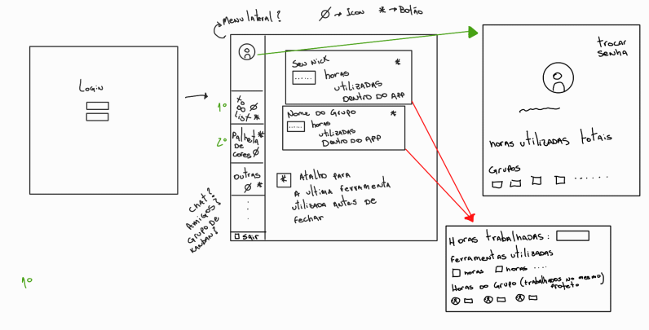
PROJETO DA INTERFACE
Wireframe

Slide 7

METODOLOGIA
Processo de Trabalho (Design Thinking e Scrum)
Divisão de Papéis
Scrum Master
Desenvolvedores
Ferramentas:
Miro
GitHub
GitHub Pages
Figma
VS Code
Discord e WhatsApp
Controle de Versão
Branchs: master, testing e dev
Issues: bugfix, enhancement e feature

Slide 8

CHILLOUT
Equipe
André Scianni
Carlos Vinícius
Fernando Wagner
Paulo Henrique
Vítor Varela

